Slide 1
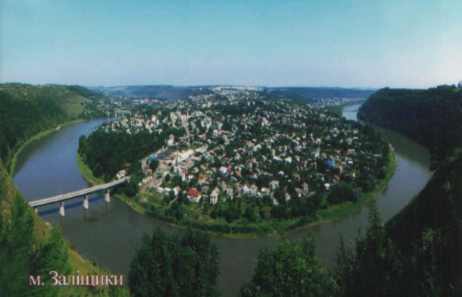
Кожному мила своя сторона…
Г.Сковорода

Slide 2
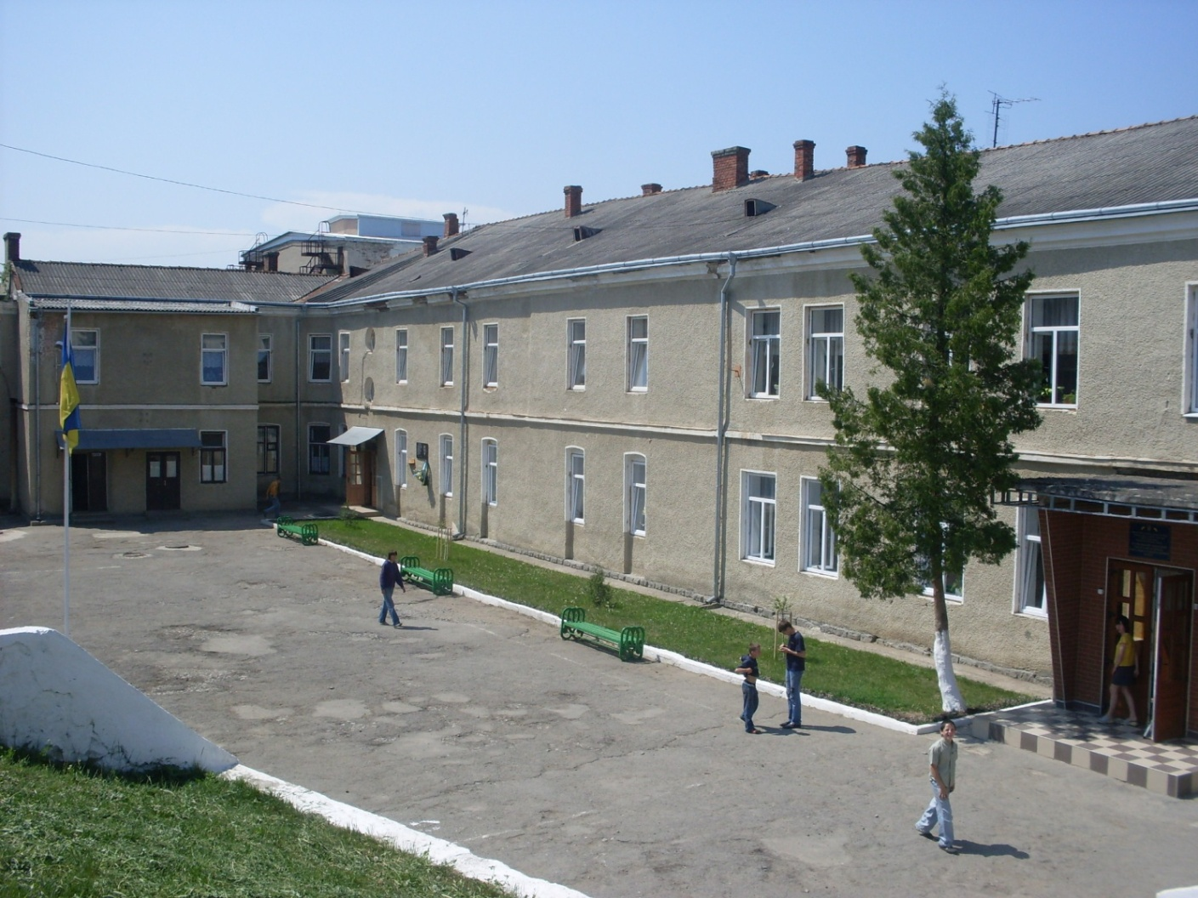
Заліщицький обласний багатопрофільний навчально-реабілітаційний центр

Slide 3
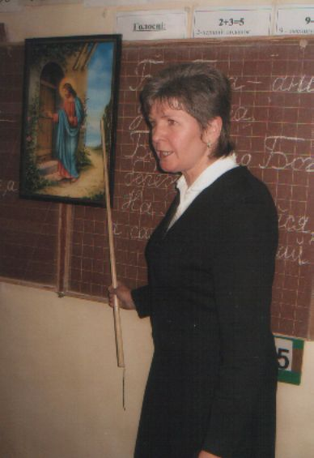
Звіт роботи вихователя
ПІДКОВИ СТЕФАНІЇ ПЕТРІВНИ
Від кожного треба вимагати тільки те, що він може зробити
(А. де Сент-Екзюпері)

Slide 4
Анкетні дані
Рік народження: 1956
Освіта: вища;
Спеціальність за дипломом: учитель географії;
Посада: вихователь;
Стаж педагогічної роботи: 32 роки;
Рішенням атестаційної комісії при управлінні освіти і науки Тернопільської облдержадміністрації підтверджено кваліфікаційну категорію “Спеціаліст вищої категорії”, присвоєно педагогічне звання «Старший вихователь», 2012р.

Slide 5
Учитель – це доля, покликання і творчість
“ Вихователь, який не затискає, а визволяє, не пригнічує, а підносить, не мне, а формує, не диктує, а вчить, переживає разом з дитиною багато натхненних хвилин “
Януш Корчак

Slide 6
Педагогічна проблема
Утвердження принципів загальнолюдської моралі

Slide 7
Мета:
Формувати у дітей з особливими потребами моральні переконання і навички моральної поведінки;
Виховувати особистість для якої норми моралі є власними переконаннями та звичною нормою поведінки;
Дати дитині духовне спрямування, що ґрунтується на вічних Божественних принципах (вся виховна робота характеризується системним підходом до виховання на основі загальнолюдської християнської моралі, любові та милосердя).

Slide 8
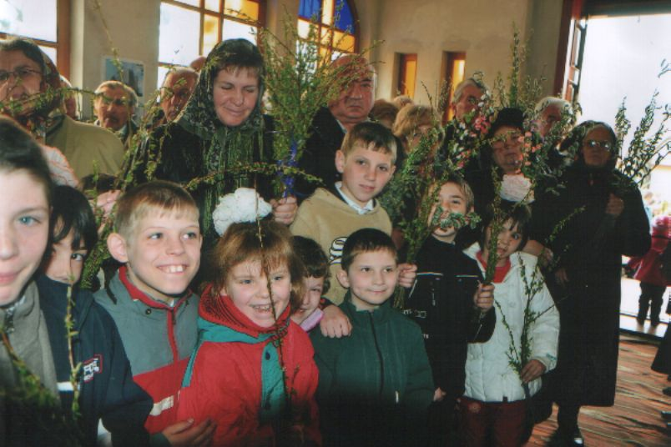

Slide 9
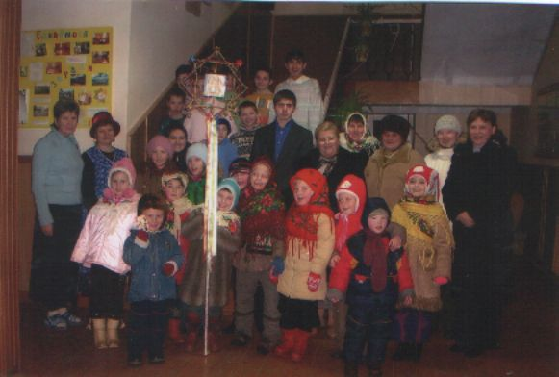
Завдання:
Розкрити красу гуманних рис, навчити поважити людину, активізувати громадську діяльність, сформувати оцінки морального світу людей і дій , виховувати морально-вольові риси характеру, формувати єдність між свідомістю і поведінкою вихованця;
Навчити дітей жити за Заповідями Божими.

Slide 10
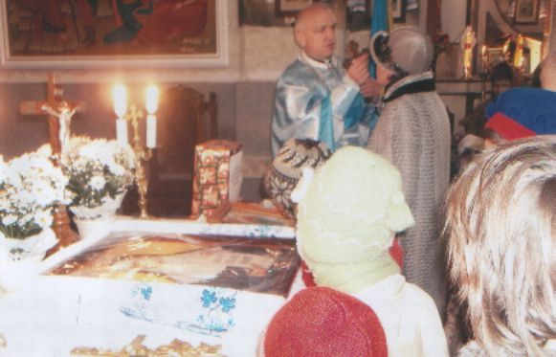
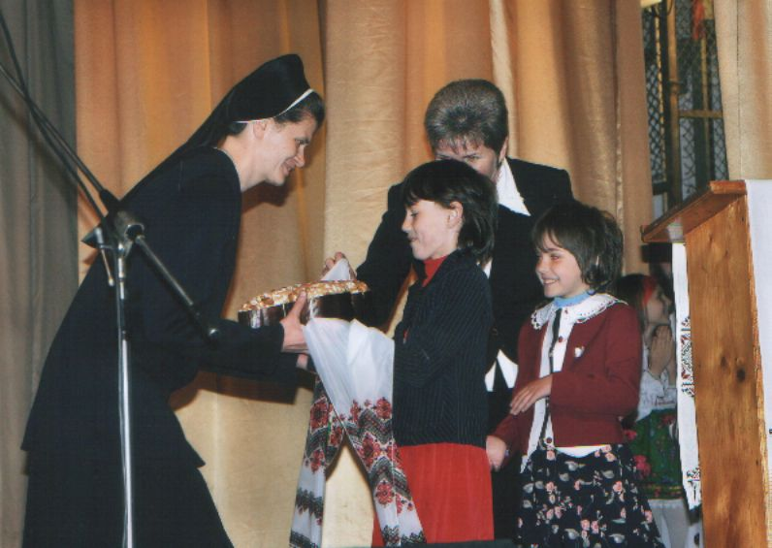
Мистецтво – служити Богові

Slide 11
Читаючи Біблію, знаходимо відповідь: чому людині властива духовність, бо Бог її створив по образу Божому. У нас є творчі здібності, ми наділені мудрістю, почуттям справедливості до самопожертви, любові. Про нашу потребу в духовних цінностях найбільше свідчить духовне бажання поклонятися Богу.

Slide 12
Форми і методи роботи:
Години спілкування;
Бесіди;
Практичні хвилинки;
Екскурсії, мандрівки;
Конкурси;
Диспути;
Ігри;
Відвідування Святої Літургії;
Усні журнали;
Робота з батьками та ін.

Slide 13
Основні напрями в роботі:
Втілювати форми виховання, які сприяли розвитку кожної дитини, становлення її індивідуальності та творчого початку;
Дати дитині духовне спрямування, щоб вона могла встояти перед різними спокусами й іти в житті правильним шляхом.(Дитина навчена слухати Бога вміє горе переносити, іншим пораду дати, ближньому допомогти);

Slide 14
Встановлювати з вихованцями доброзичливі відносини, проявляючи свою цікавість до їхніх проблем і питань;
Розвивати самостійність та ініціативу, щоб не пропало бажання щоразу піднятись на сходинку вище;
Розпочинати і завершувати кожен свій день молитвою, вимолювати життєву дорогу, стягуючи Боже благословення на кожну справу, на майбутнє кожного.

Slide 15
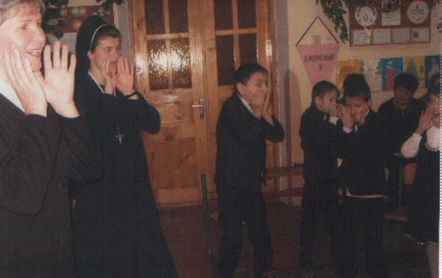
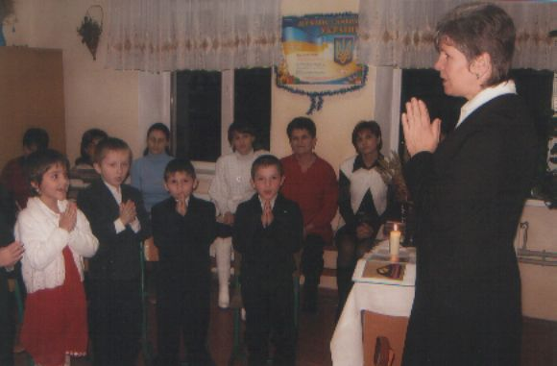
Відкрите заняття
“З Ісусом у серці ”

Slide 16
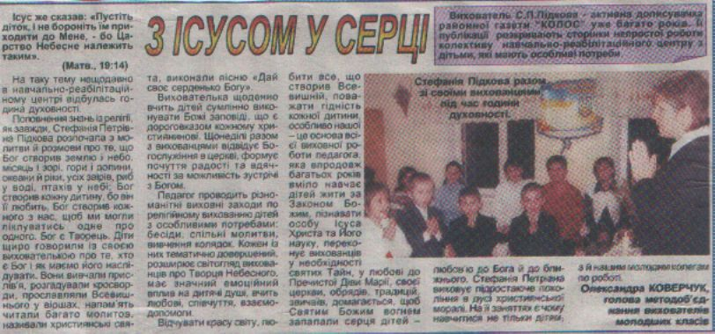

Slide 17
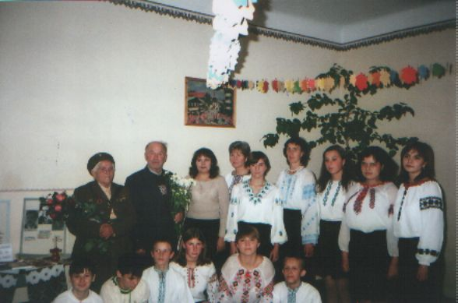
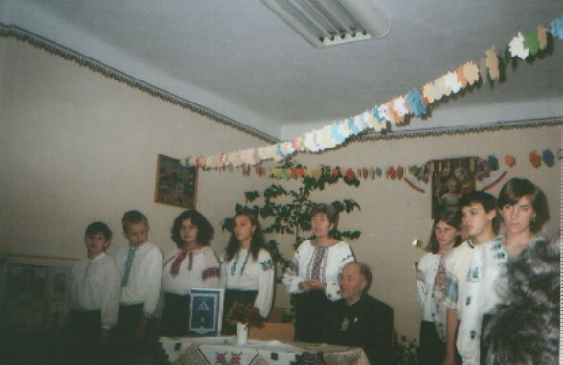
Клуб вихідного дня
“ Там десь далеко, на Волині…”
Колишні вояки УПА в гостях у вихованців 9-го класу

Slide 18
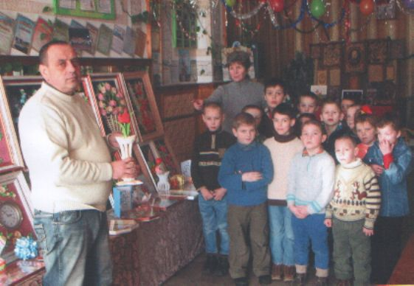
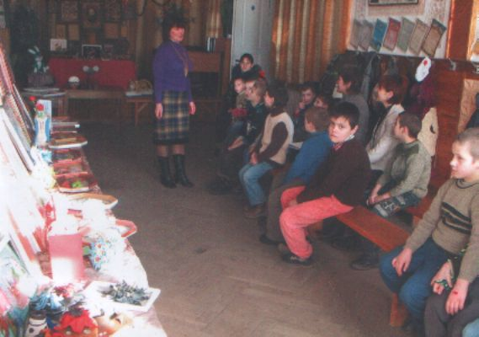
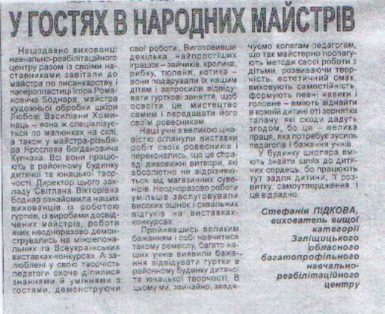
Клуб вихідного дня
“В гостях у народних майстрів”

Slide 19
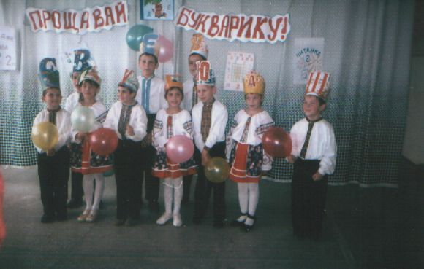
Клуб вихідного дня
“ Прощавай, Букварику ”

Slide 20
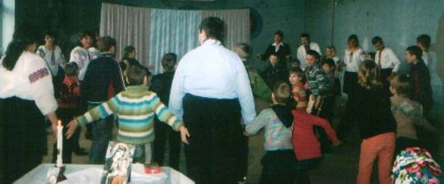
Клуб вихідного дня
“ Запали Стрітенську свічку ”

Slide 21
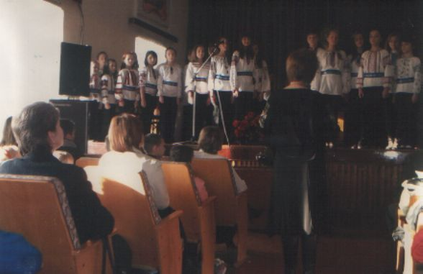
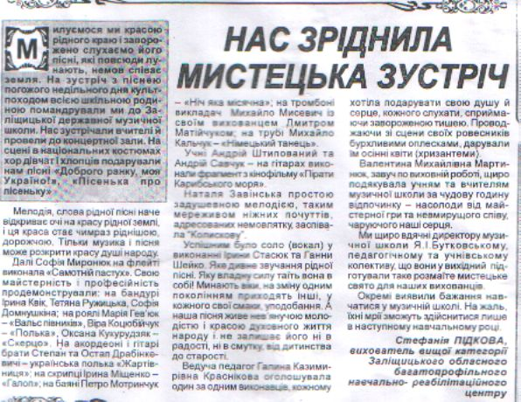
Творча зустріч
“ Ллється музика чарівна ”

Slide 22
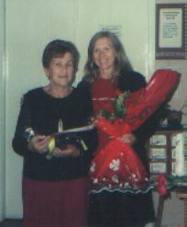
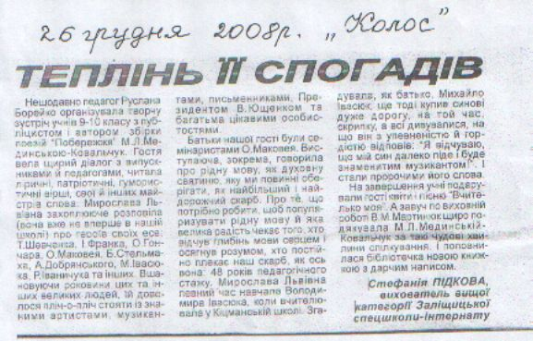
Творча зустріч
“ Розкрилля душі та музика серця жінки із Заліщицького Наддністров’я ”

Slide 23
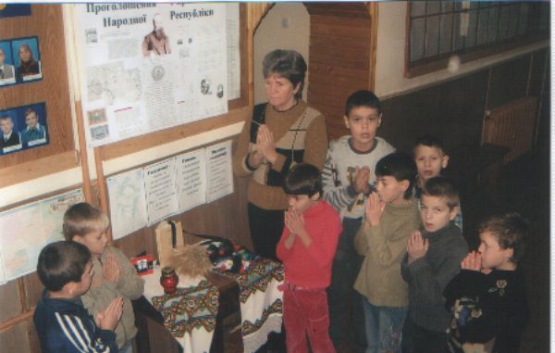
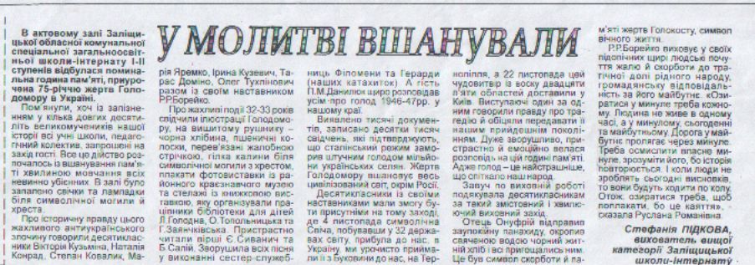
Година скорботи

Slide 24
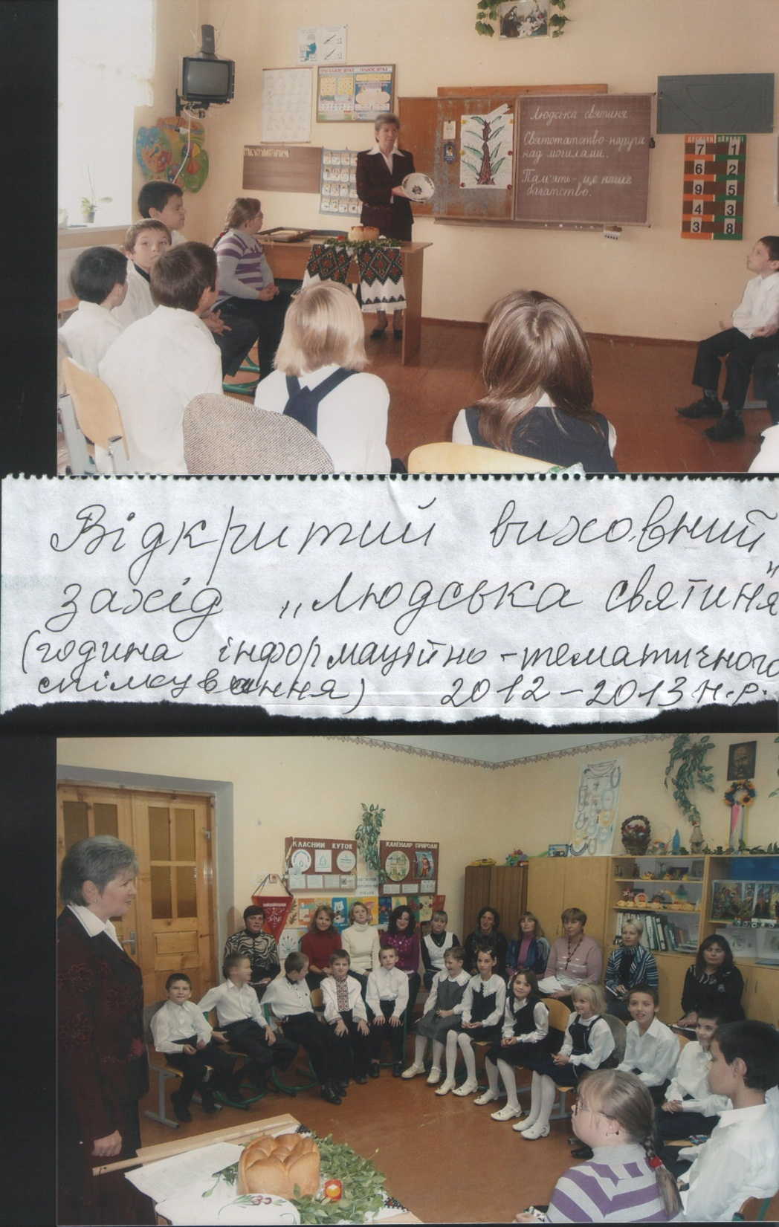
Година інформаційно-тематичного спілкування «Людська святиня»

Slide 25
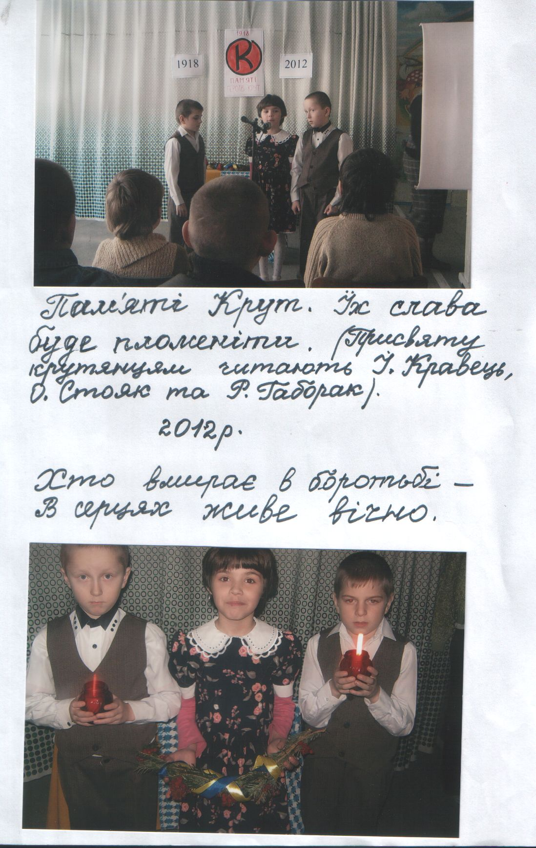
Вихованці групи вшановують героїв Крут

Slide 26
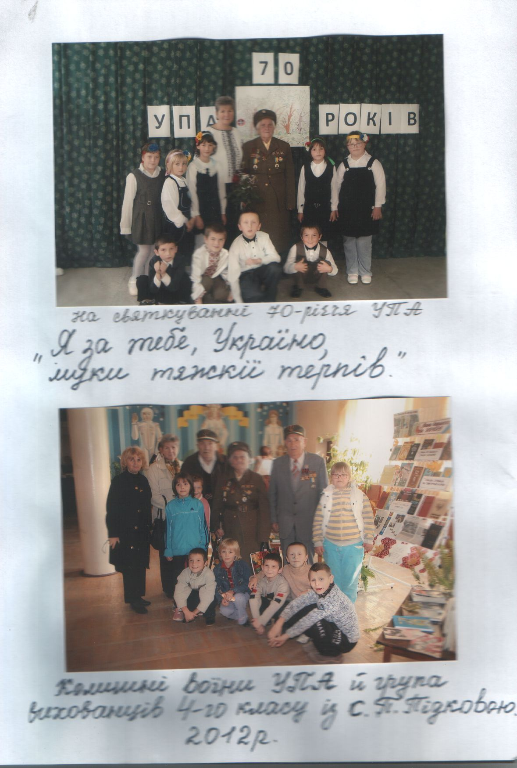
На святкування 70-річчя УПА «Я за тебе, Україно, муки тяжкії терпів…»

Slide 27
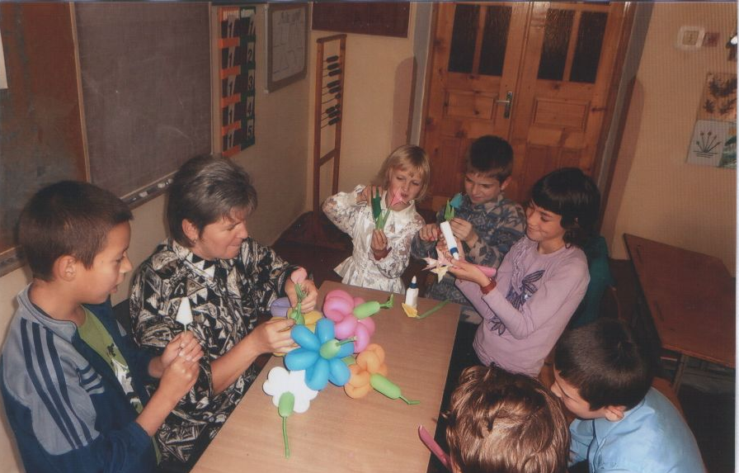
Заняття за інтересами

Slide 28
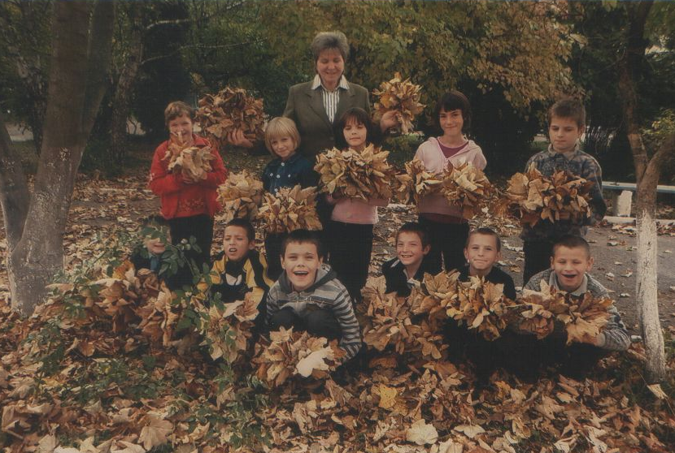
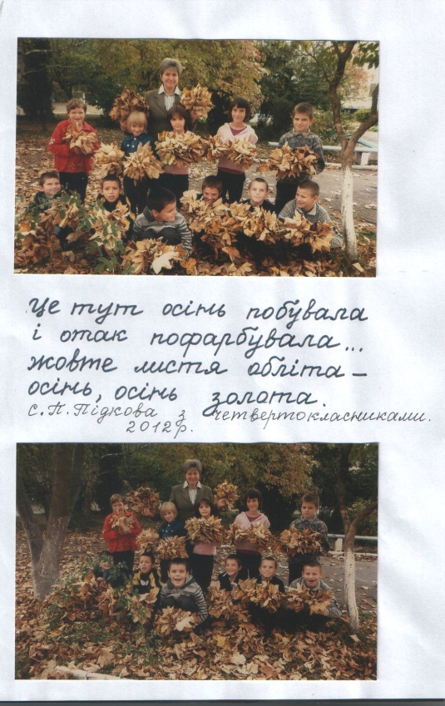
Наші екскурсії:цікаві,пізнавальні та навчальні
Це тут осінь побувала і отак пофарбувала… Жовте листя обліта - осінь, осінь золота

Slide 29
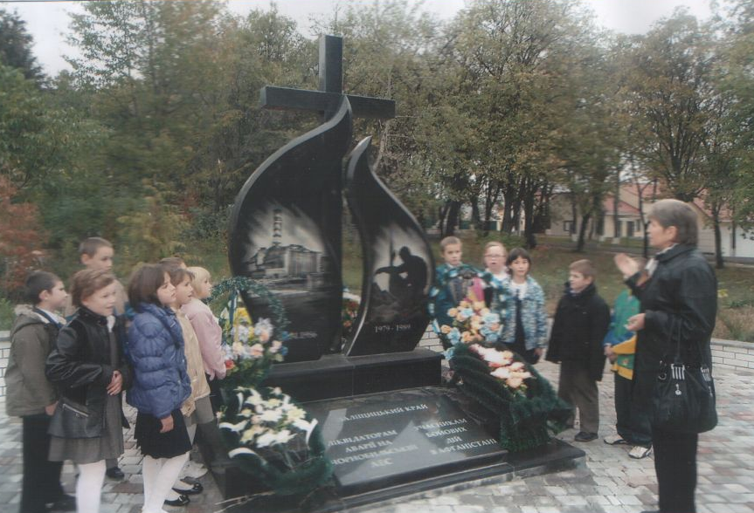
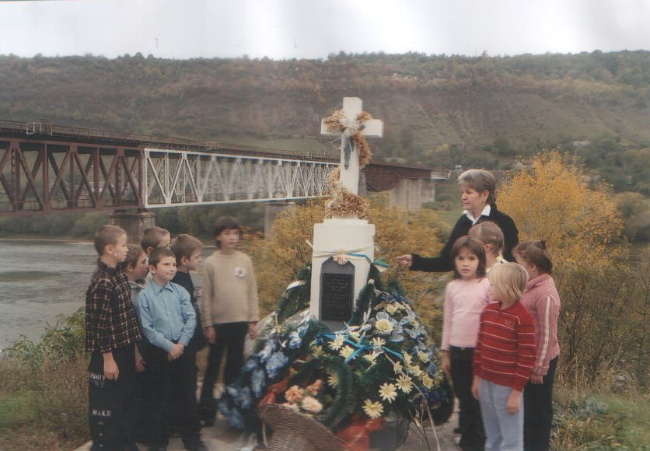
…чорних дат у людства є багато…

Slide 30
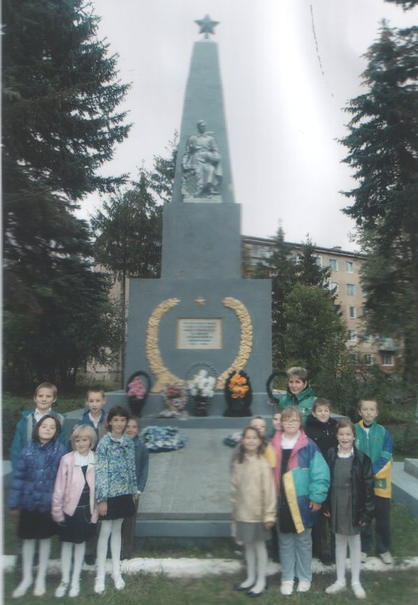
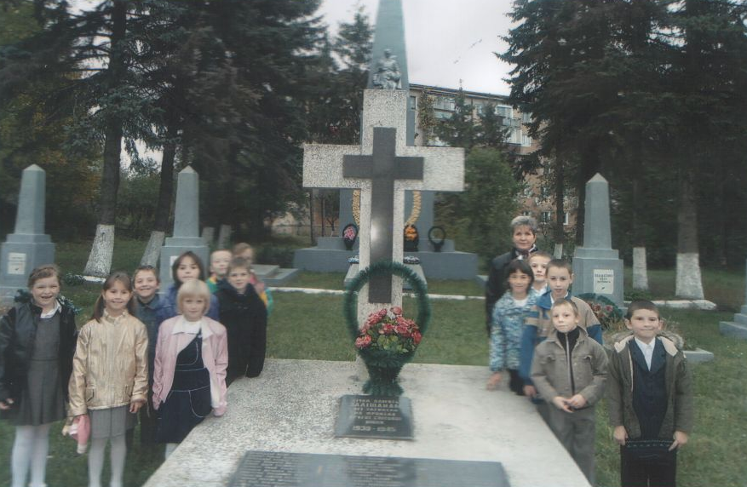
Вони лягли на полі бою за матір рідну, за народ…

Slide 31
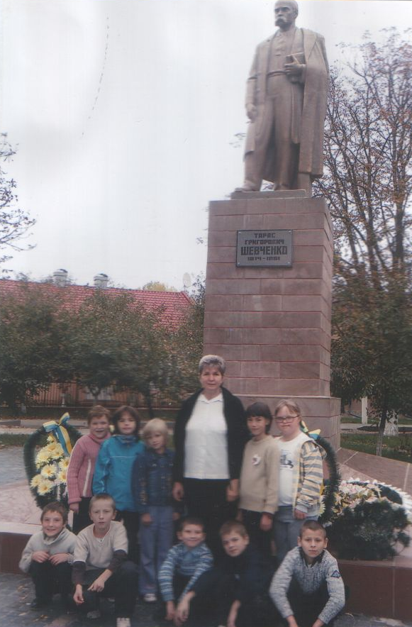
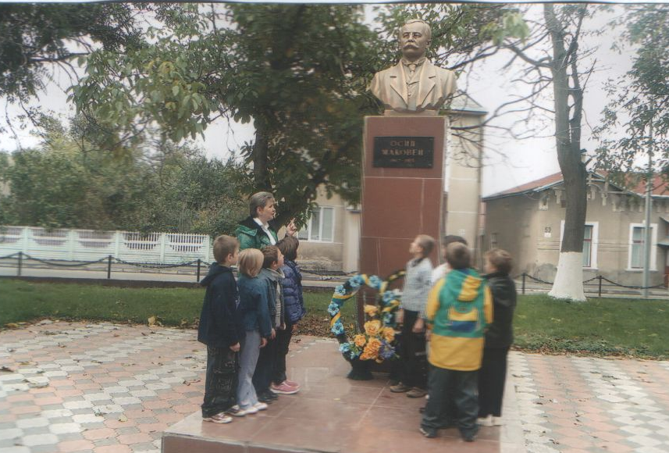
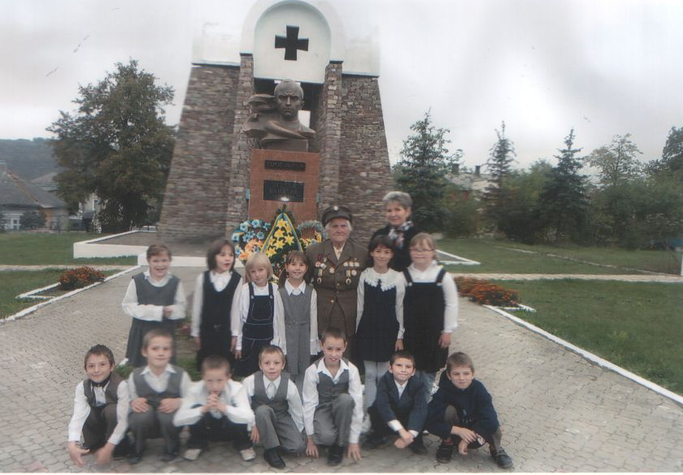
Мандруємо пам'ятними місцями міста

Slide 32
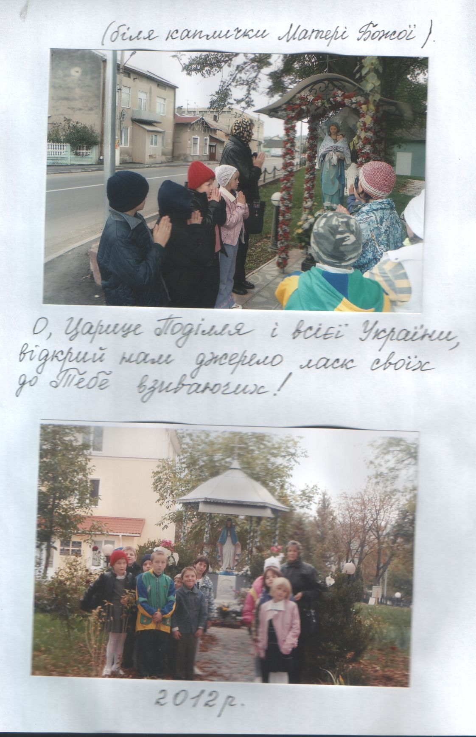
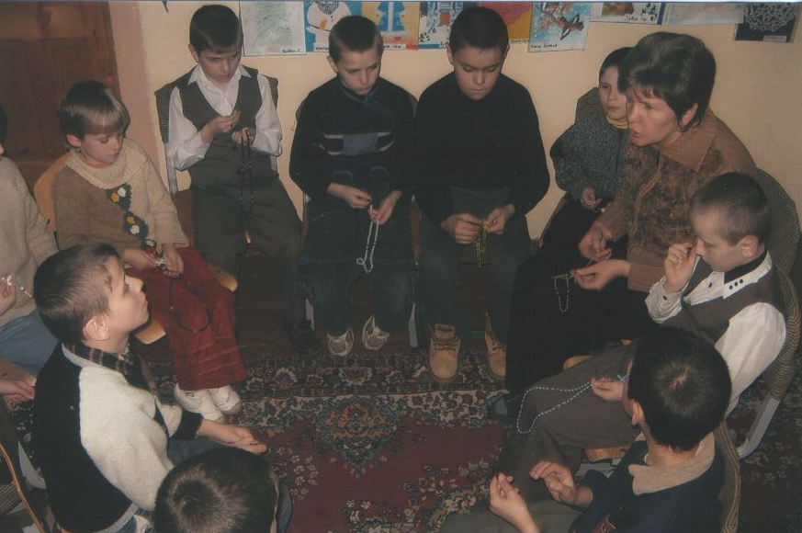
У молитві зростаємо…

Slide 33
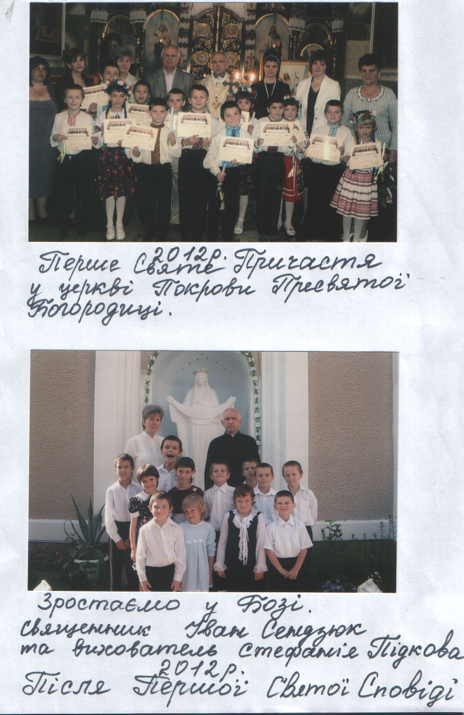
Зростаємо у Бозі…
Перше Святе Причастя вихованців групи 2012р.

Slide 34
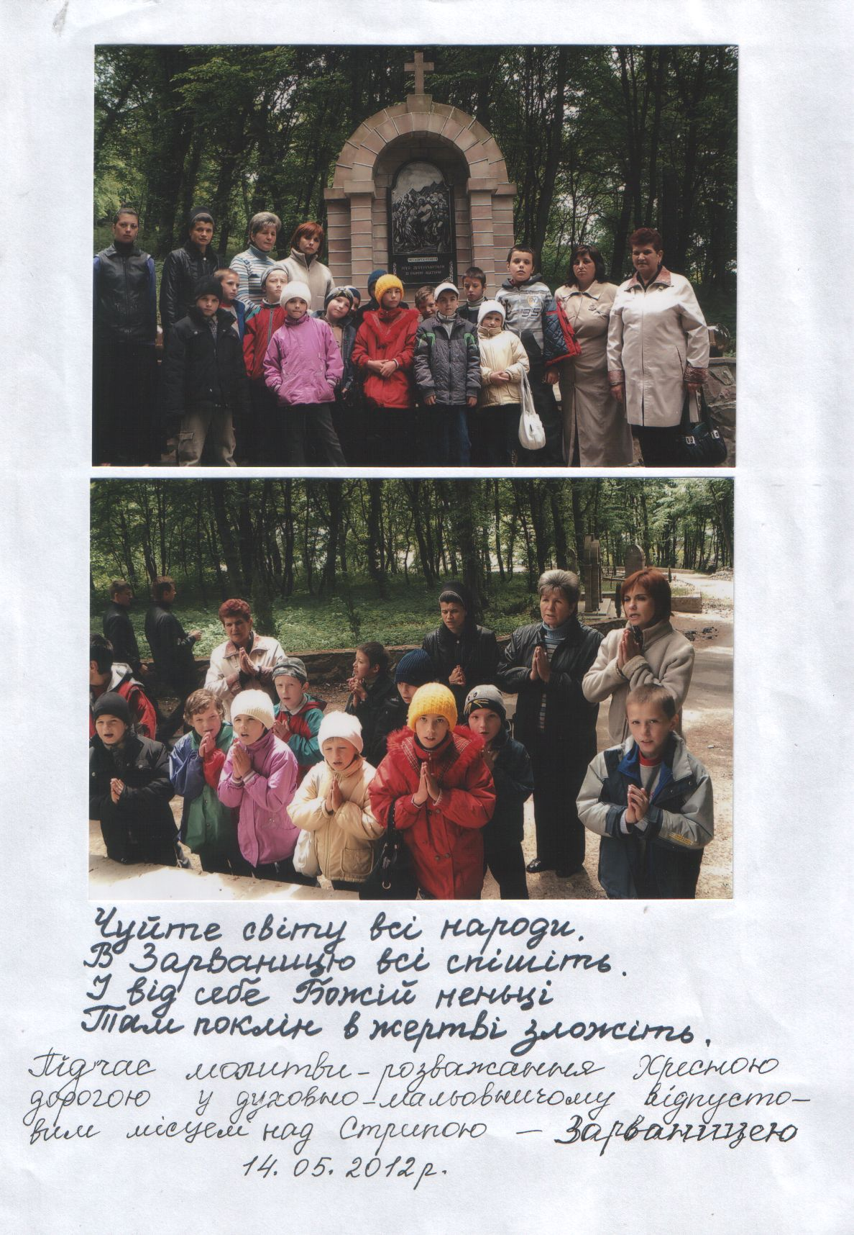
Дитячі щирі молитви Хресною дорогою - Зарваниця

Slide 35
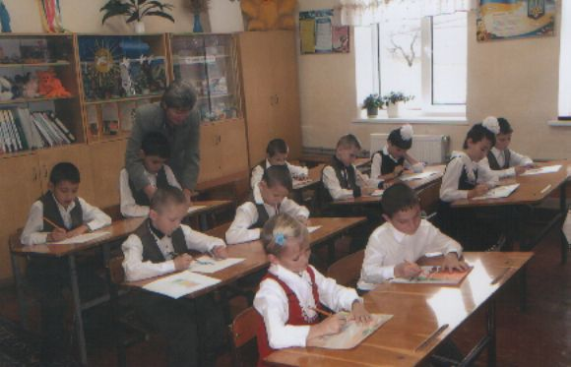
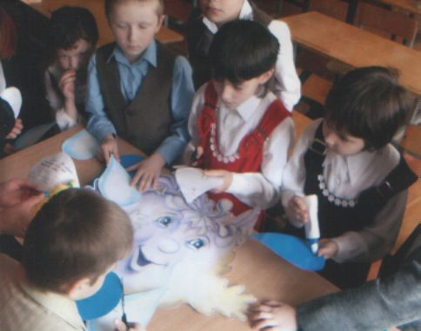
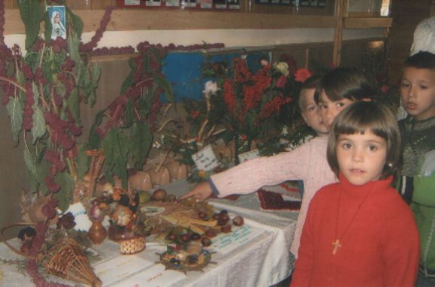
Навчаємось і розважаємось

Slide 36
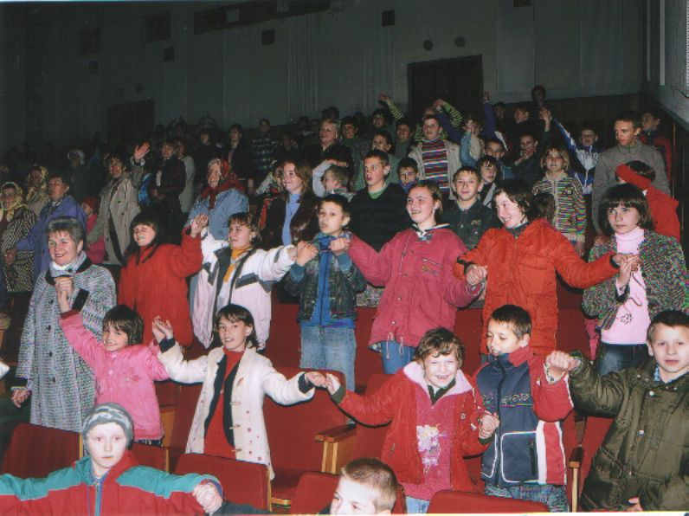
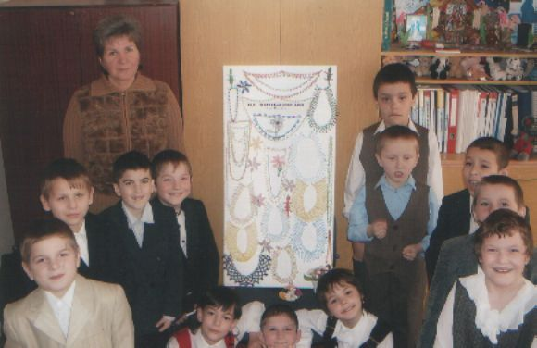
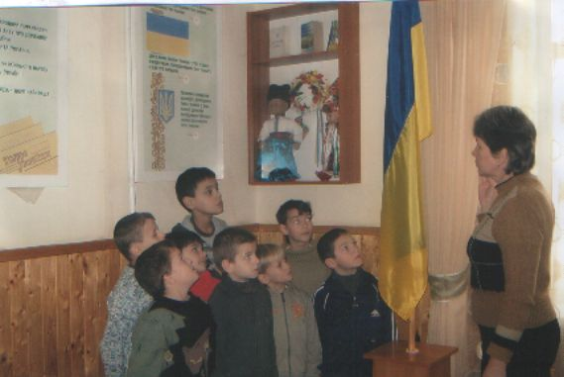
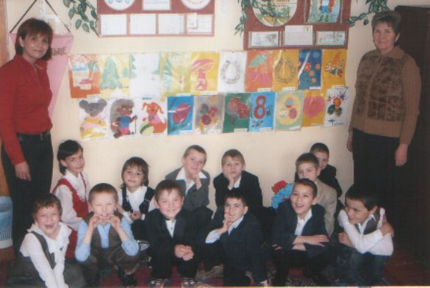

Slide 37
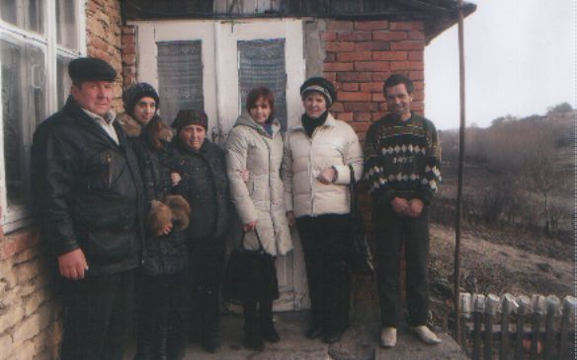
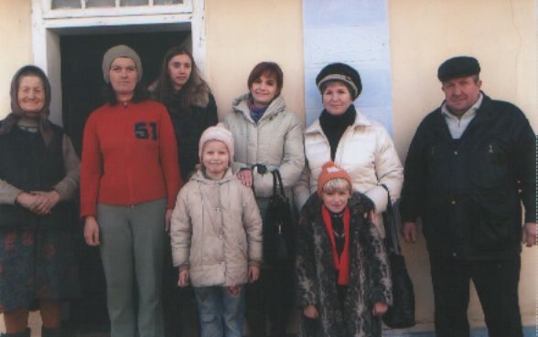
Зустрічі із батьками вихованців
“ Один батько важить більше, ніж сто вчителів ”

Slide 38
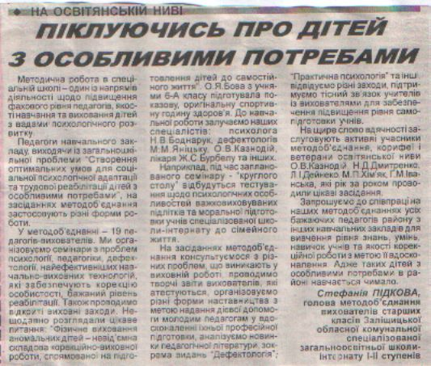
Методична робота
Голова методичного об'єднання вихователів старших класів 2007/2008 н.р.

Slide 39
Участь у засіданнях методичного об'єднання вихователів молодших класів
Інтерактивні технології в педагогічній діяльності;
Гра – як засіб корекції розвитку дітей з особливими потребами;
Турбота про здоров'я дітей – це найважливіша праця педагога.

Slide 40




Навчаємо мандрівок і самі мандруємо

Slide 41

Засоби інформації про нас
Автор понад 100 публікацій,
які висвітлюють свята і будні навчального закладу

Slide 42


Рідні обереги
Презентація книги,
яка вийшла у світ 2008 року

Slide 43


Нагороди

